Slide 1
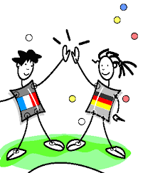
Apprendre l’allemand,
pourquoi pas toi ?
Tu te demandes peut-être
quelle langue étudier en 5ème.
Voici quelques éléments pour
t’aider à faire ton choix.

Slide 2
C’est quoi cette langue ?

Slide 3



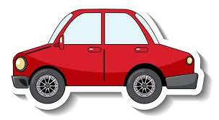
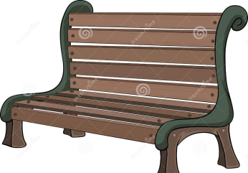
Tu connais déjà beaucoup de mots allemands
parce qu’ils viennent du français.
TASSE
GITARRE
BONBON
AUTO
BANK
Tu ne te sentiras donc
pas perdu.

Slide 4


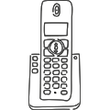
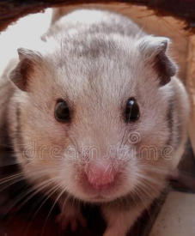
En allemand toutes les lettres se prononcent.
Kinder
Banane
Telefon
Hamster
Tu n’auras donc pas de problème d’orthographe !

Slide 5

L’allemand ressemble à l’anglais.
Ha
Hallo !
Mein Name ist Lisa.
Tu as sûrement
compris ce que dit Lisa.
Hello!
My name is Lisa.
Faire de l’allemand c’est être plus fort en anglais.

Slide 6


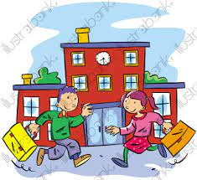
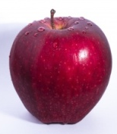



A toi de jouer ! Associe chaque mot allemand
à son cousin anglais!
Fisch Apfel
Schule Haus
Buch grün
green book
fish apple
school house
Fisch / fish Schule / school
Apfel / apple Buch / book
Haus / house grün / green

Slide 7

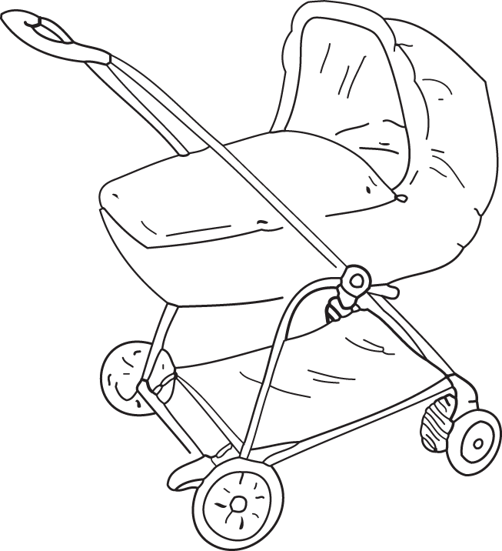
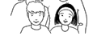
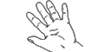
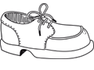
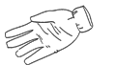
En allemand, on peut créer des mots
comme avec des legos.
+
=
Kinder
Wagen
Kinderwagen
Hand
+
Schuh
=
Handschuh
Il y a donc moins de mots à apprendre.

Slide 8
L’allemand, ça sert à quoi ?

Slide 9
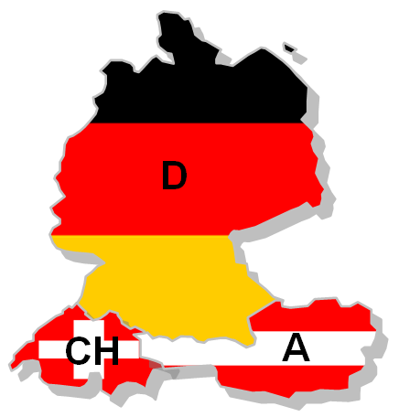
C’est la langue maternelle de 100 millions d’Européens. L’allemand est la langue la plus parlée en Europe.
Allemagne
Autriche
Suisse

Slide 10
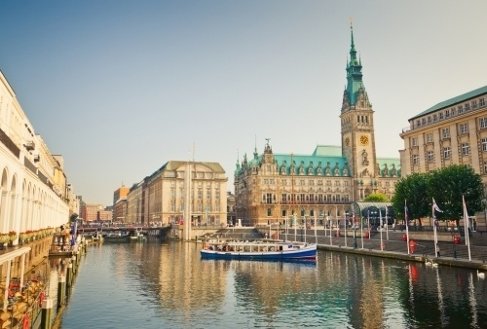
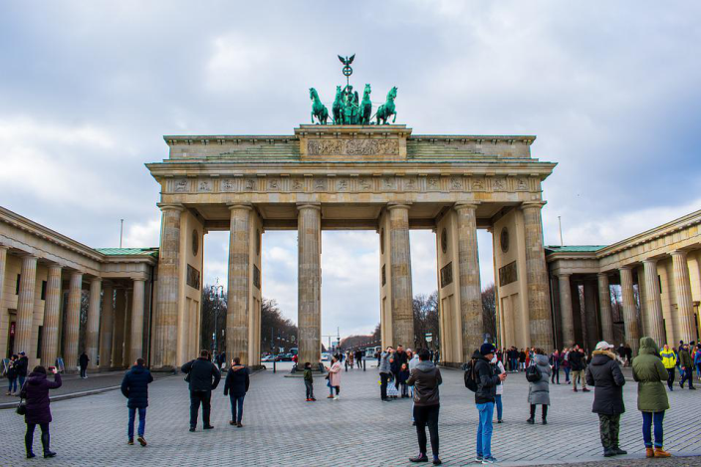
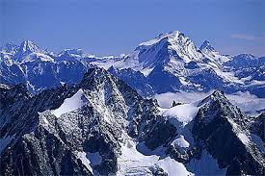


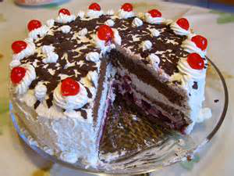
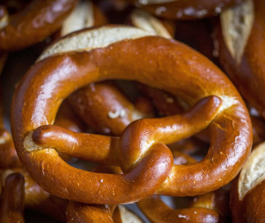
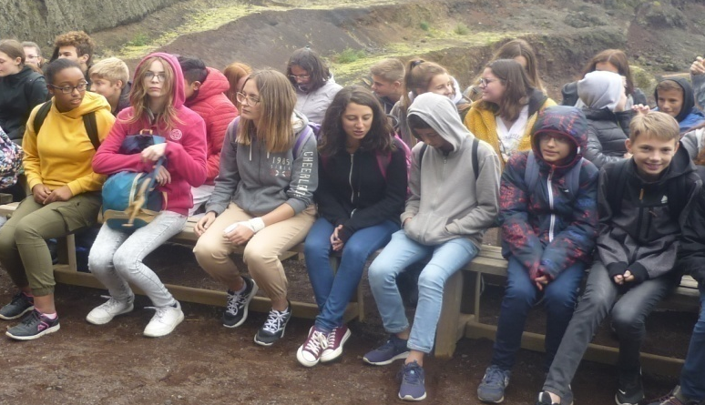
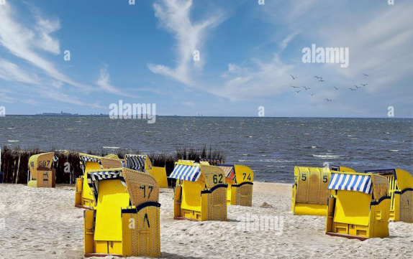
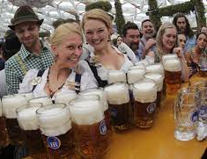
voyager
découvrir des pays et
des cultures différentes
communiquer
avec nos voisins

Slide 11
Le sais-tu ?
L’Allemagne est le 1er partenaire économique
de la France.
13 millions de touristes germanophones
visitent la France chaque année.
Il y a beaucoup d’entreprises allemandes en France.
Apprendre l’allemand peut donc te permettre
de trouver un travail.

Slide 12
Que fait-on en allemand
au collège Le Breuil ?

Slide 13
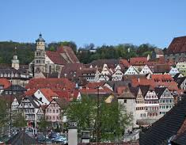
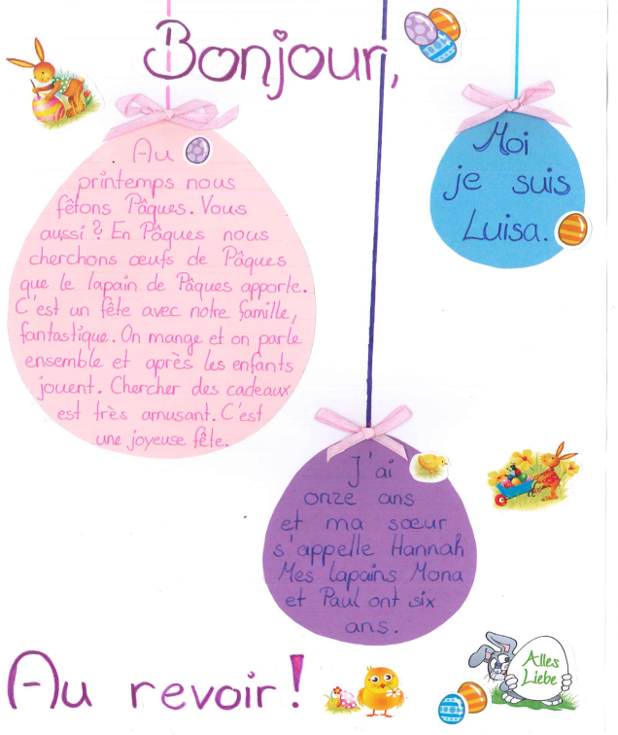
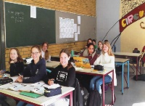
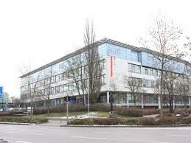
En 6ème et 5ème, on échange des lettres et
des vidéos avec des élèves allemands
de notre collège partenaire.

Slide 14
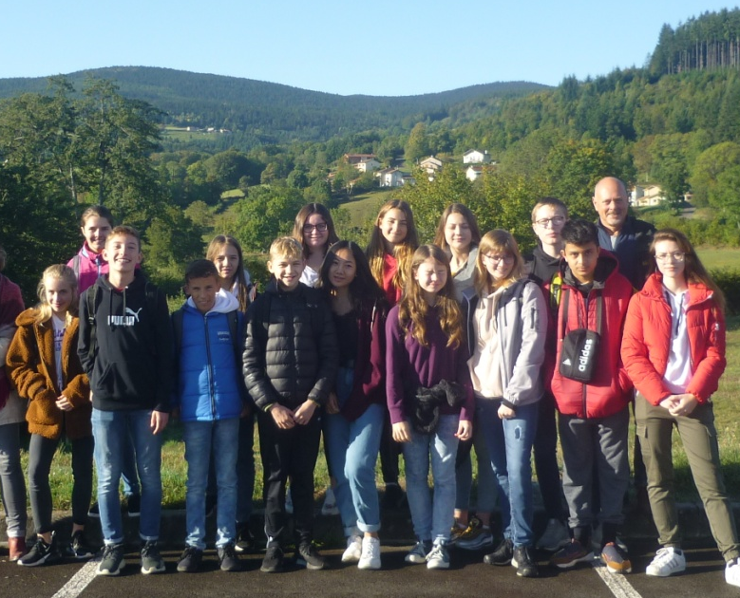
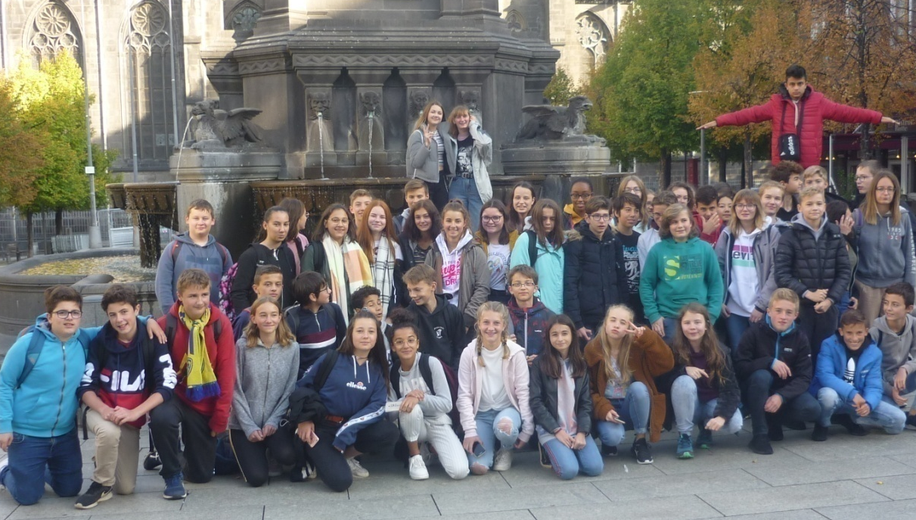
En 4ème, 3ème, on fait un échange:
on rend visite à nos correspondants
et ils viennent nous voir.

Slide 15
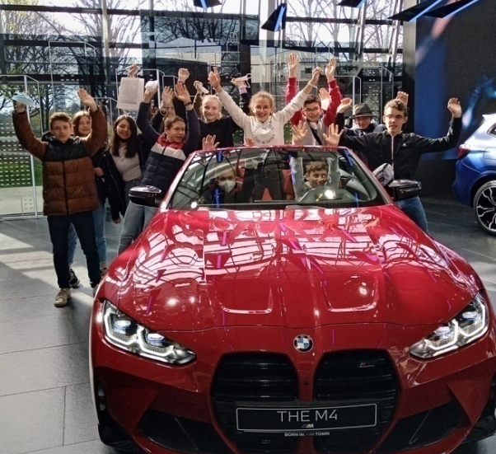
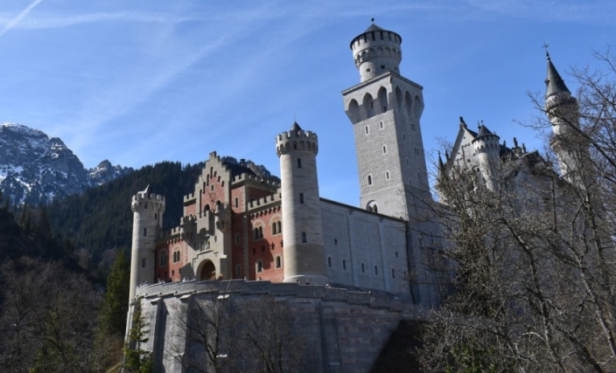
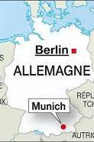
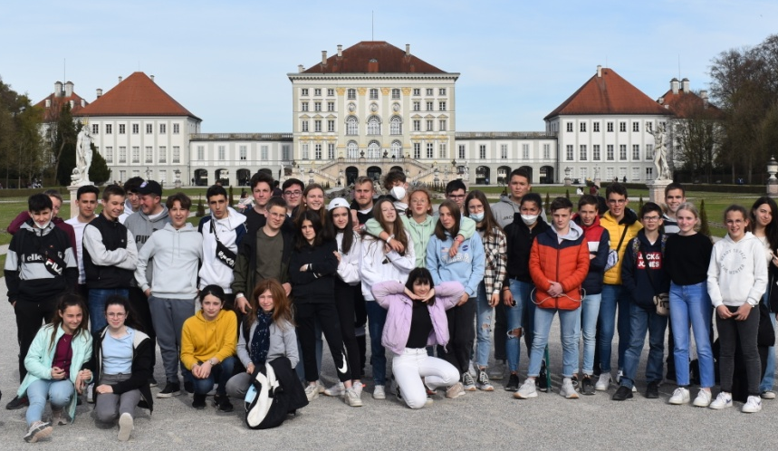
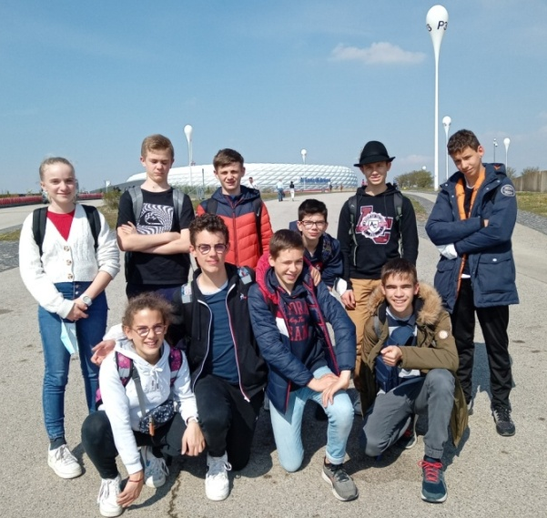
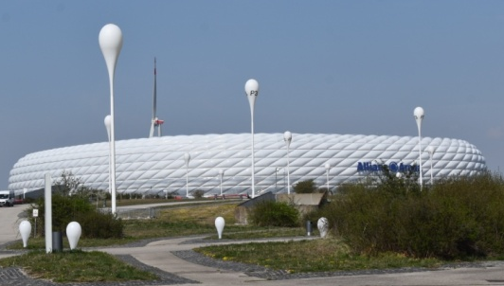
En 2022, les 5èmes, 4èmes et 3èmes
ont fait un voyage en Bavière, à Munich.
BMW
Château de Louis II de Bavière
Allianz -Arena
Château de Nynphenburg

Slide 16
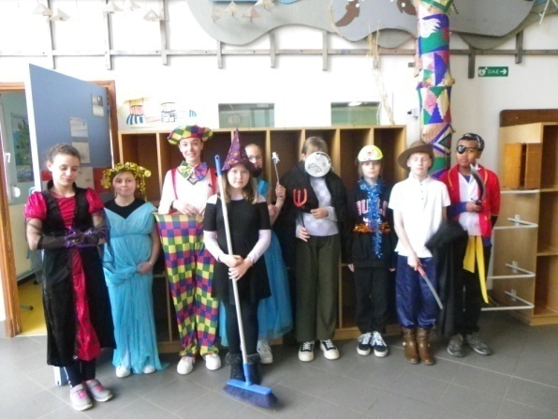
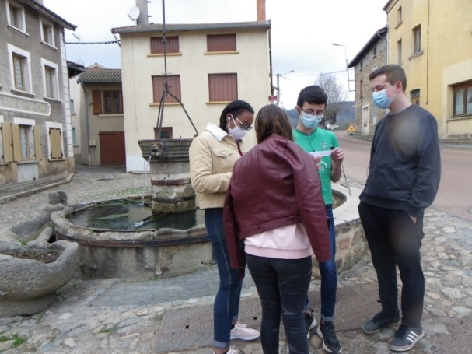
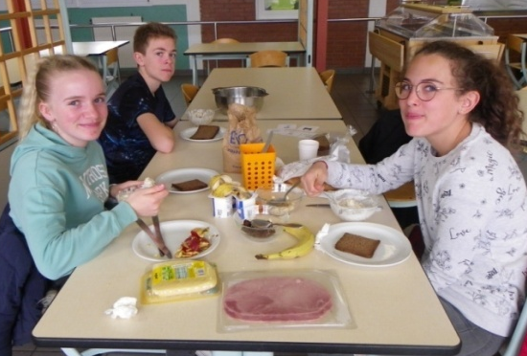
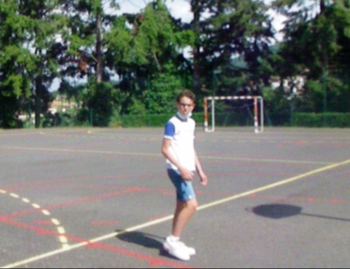
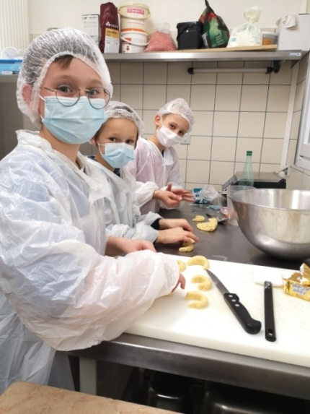
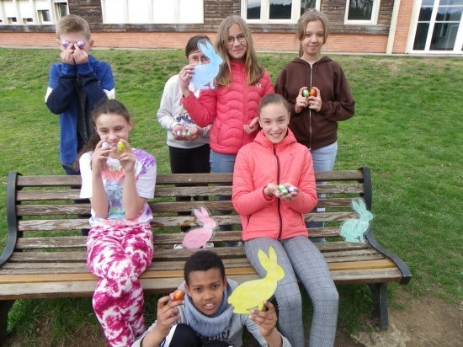
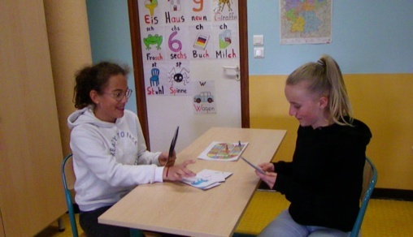
En cours,
Carnaval
Petit déjeuner allemand
Jeu de piste dans le village
on apprend
en s’amusant.
Visite guidée du collège
pour les correspondants
Chasse aux œufs de Pâques
Pâtisseries de Noël
Jeux de cartes

Slide 17
Comme tu as pu le voir, l’allemand
n’est pas difficile .
Parler allemand te permet de découvrir des cultures différentes de la notre,
de voyager, de communiquer avec des jeunes de ton âge et de trouver du travail.
Alors à l’année prochaine !

Slide 18
Sources:
Chambre franco-allemande de Commerce et d’Industrie
Goethe- Institut
Eurostat
Office franco-allemand pour la Jeunesse
Office National Allemand du Tourisme
Office allemand d’échange universitaire
allemandlouisemichel.jimdo.com
Rapport d’enquête «Analyse des besoins des employeurs français au regard des
Compétences en langues vivantes étrangères », Langue et employabilité, juin 2015
Mmes Porte et Demunck pour les photographies du voyage à Munich

